Slide 1

Python期中報告
Discord.py
A1093353-彭元琮

Slide 2
介紹及安裝 Discord .py

Slide 3
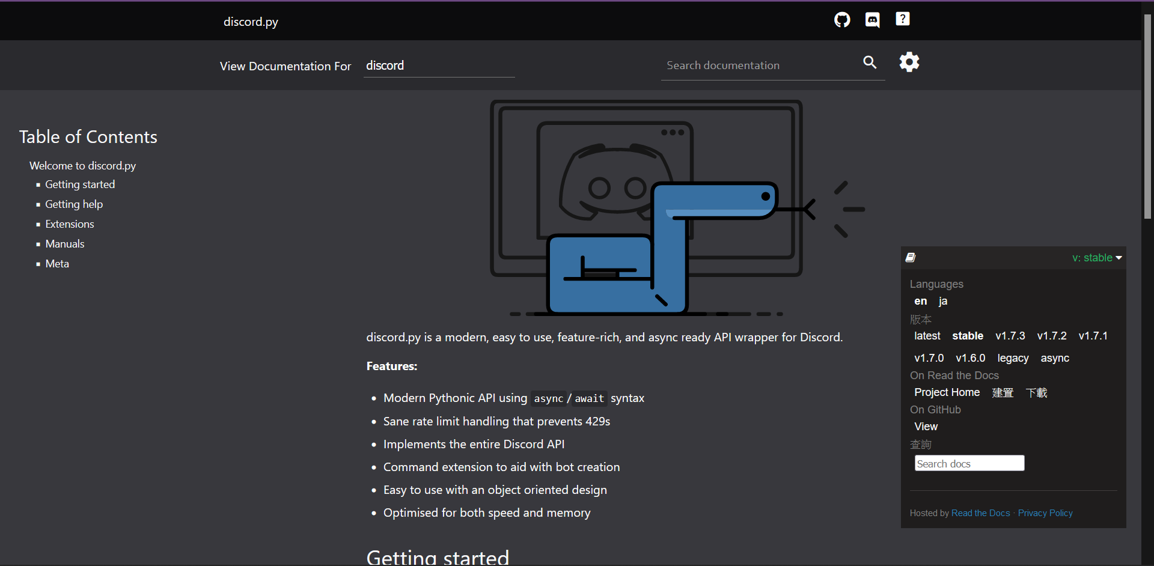
快速索引
可以尋找你下載discord.py的版本
下拉可以找到左邊快速索引更詳細的介紹

Slide 4
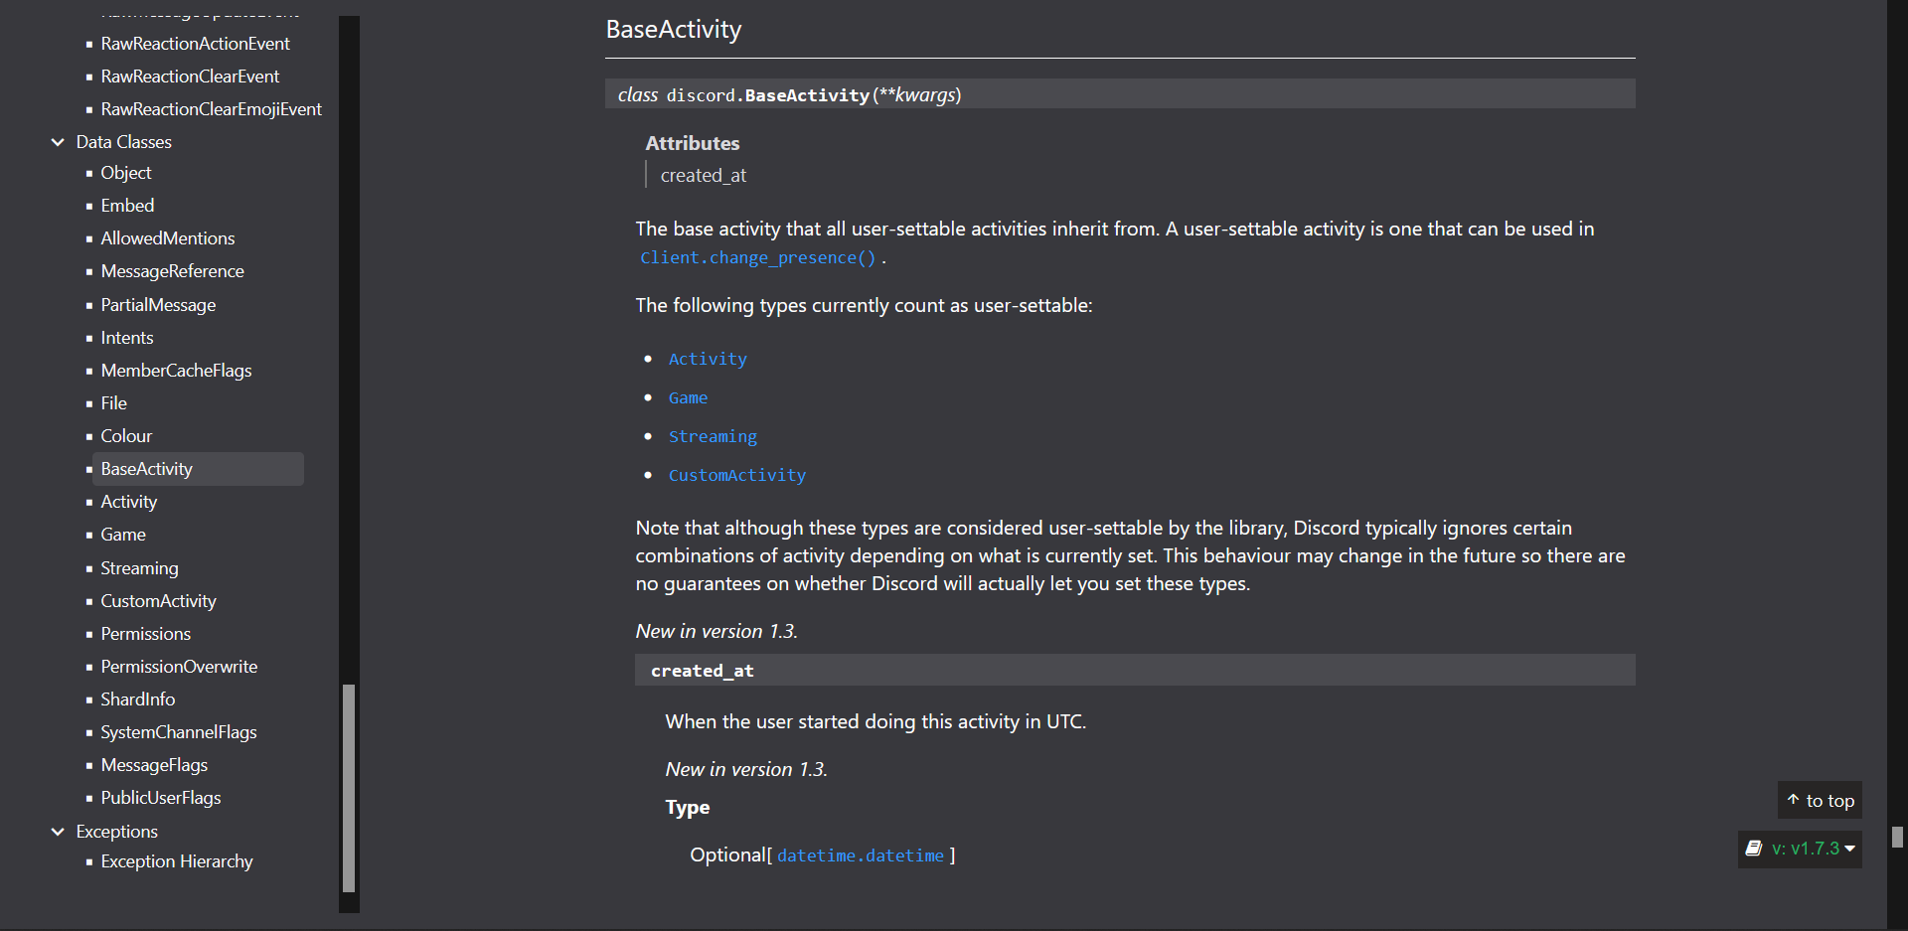
類別
類別架構

Slide 5
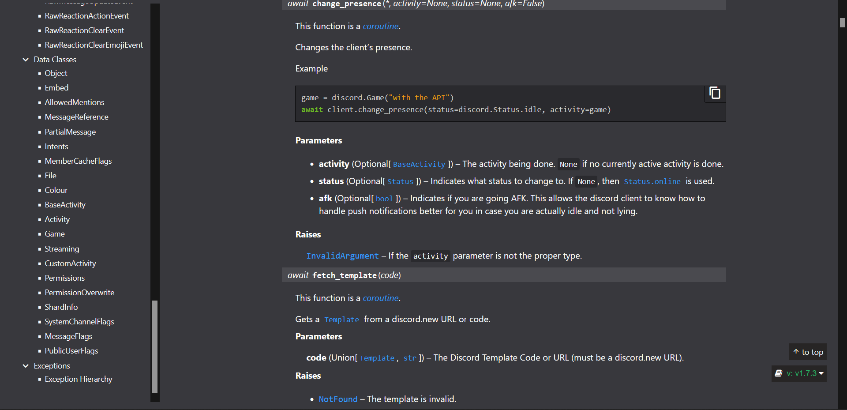
功能

Slide 6
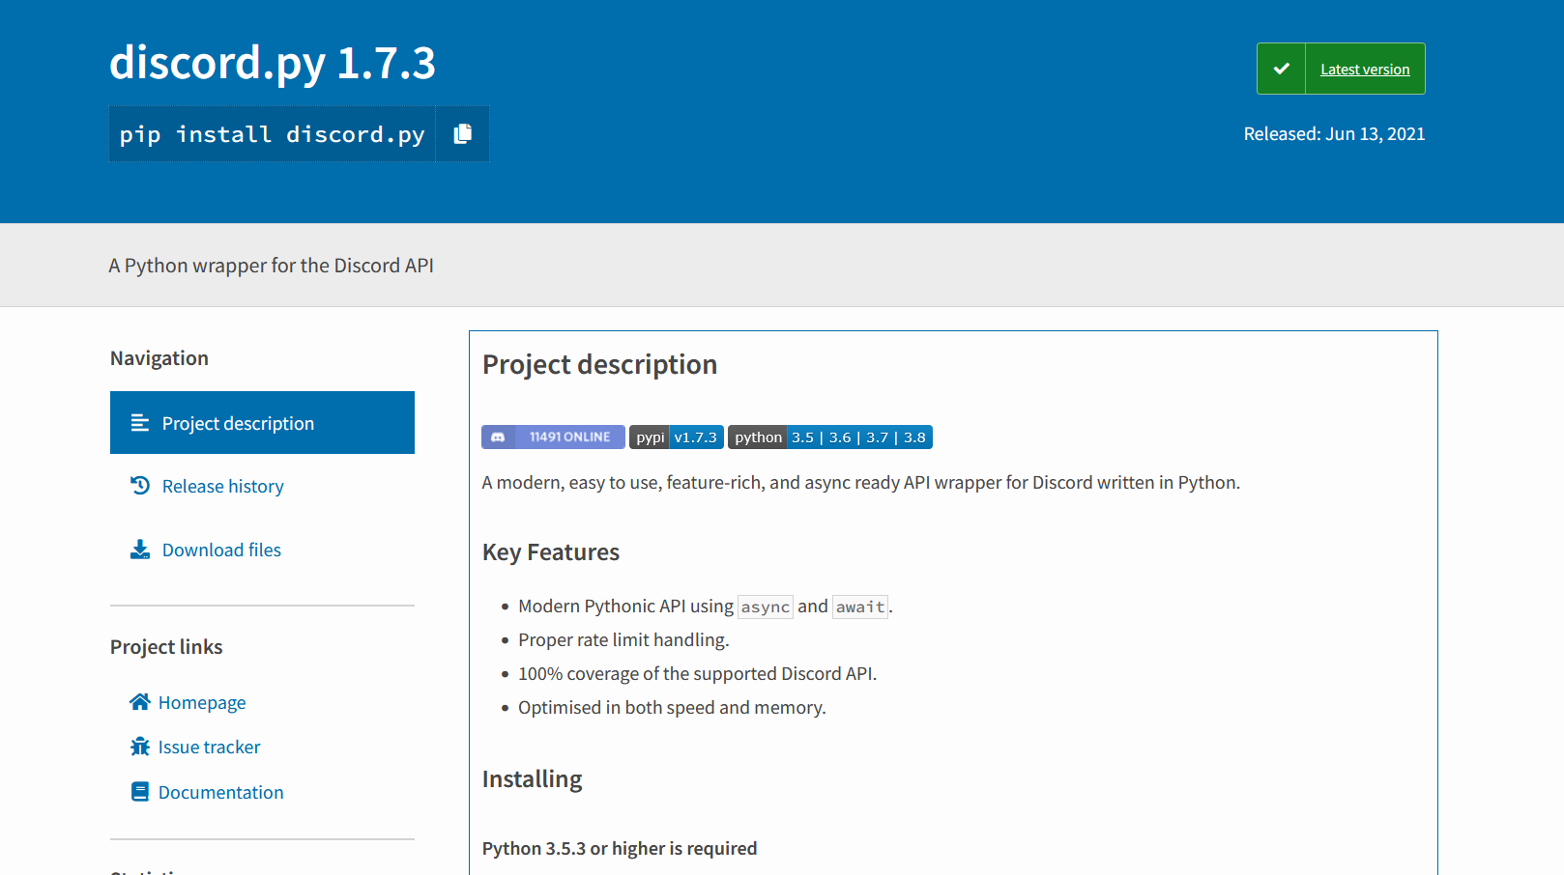
複製這行
安裝前的環境需求

Slide 7
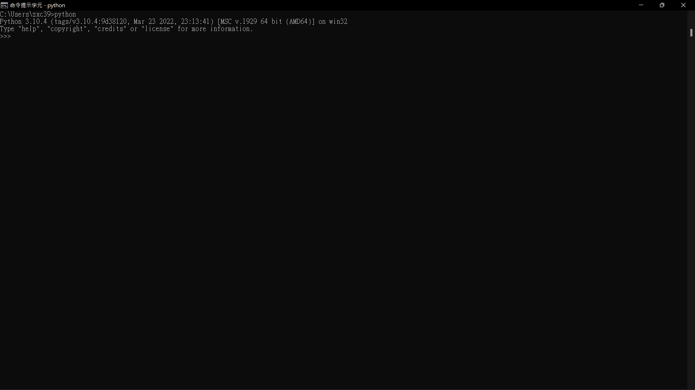
輸入python就能檢查先現在的版本是不是符合安裝環境

Slide 8
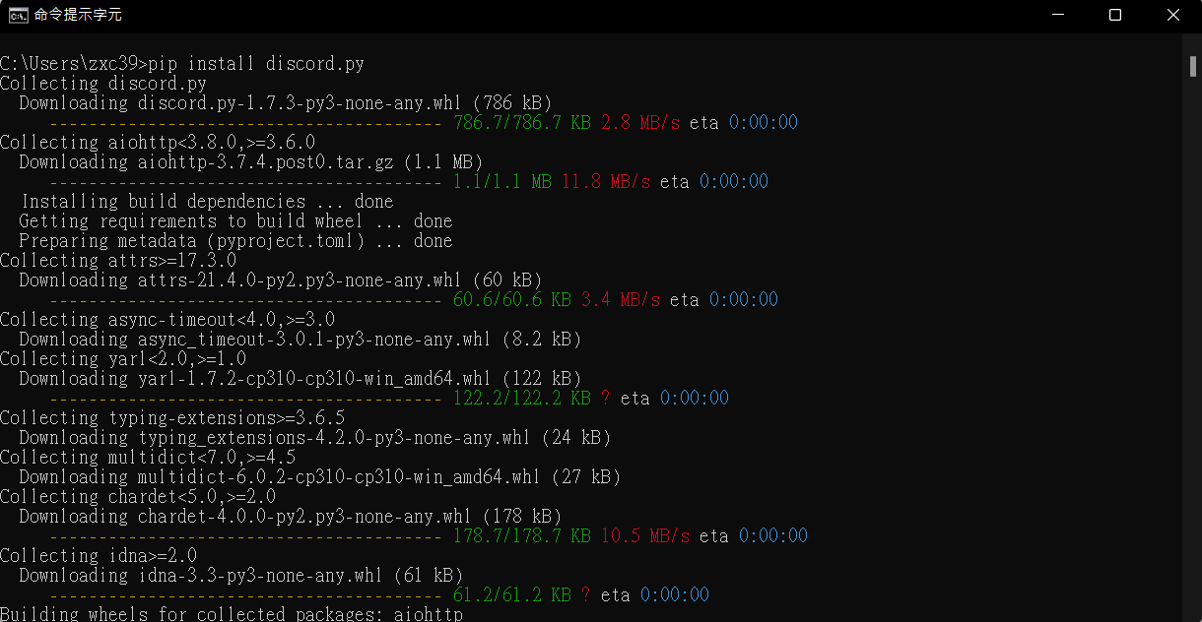
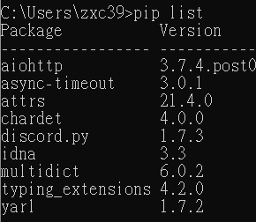
貼上剛剛複製的指令(需要安裝的文件包)
確認有無安裝成功

Slide 9
新增 Discord Application

Slide 10
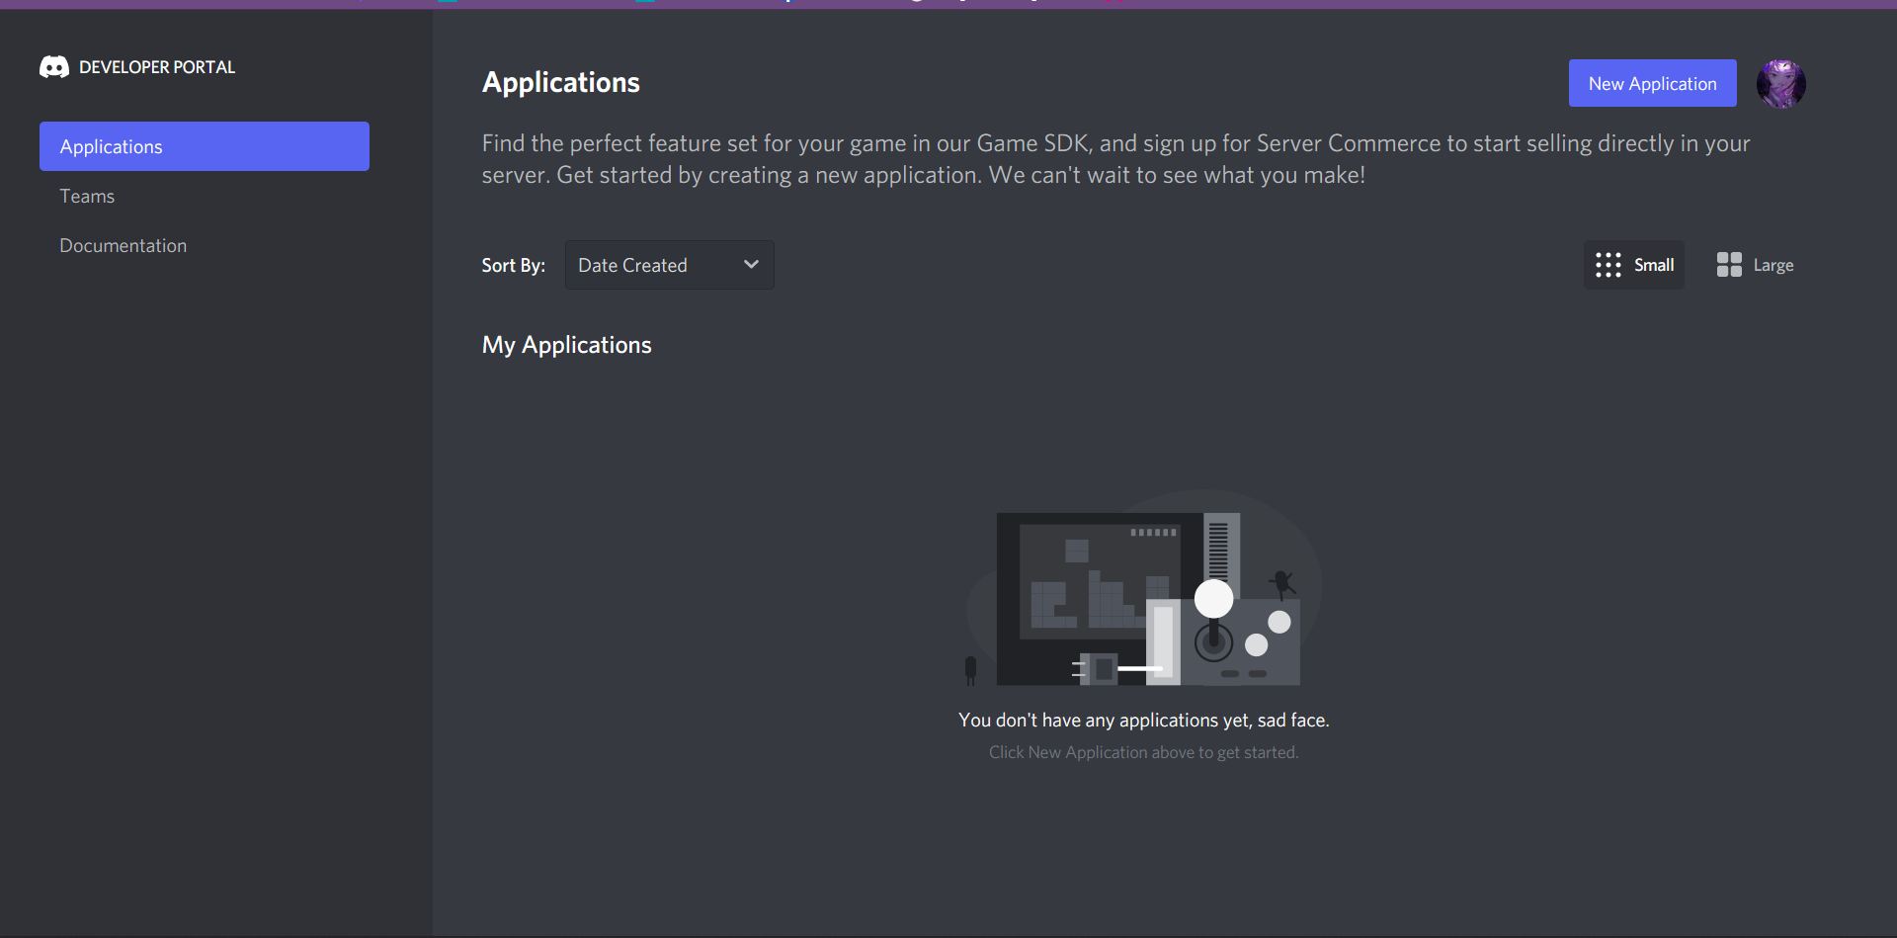
1.到Google查詢discord developers applications，登入discord帳號
2.點這個，名字取自己喜歡的

Slide 11
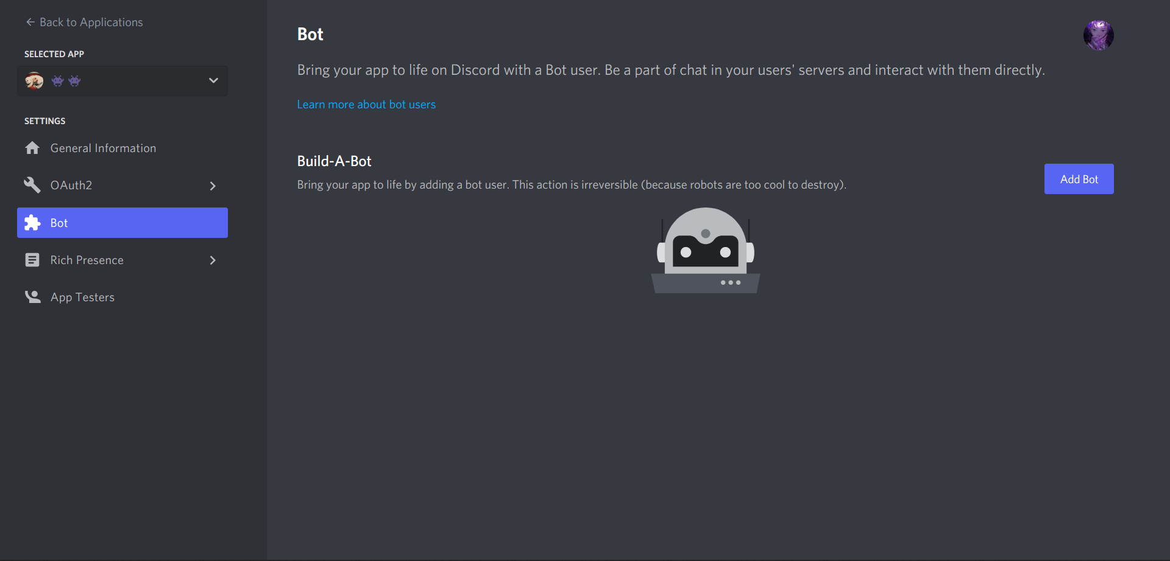
3.點左邊的bot之後，點右邊add bot，名字圖片之後都可以改，先隨便用

Slide 12
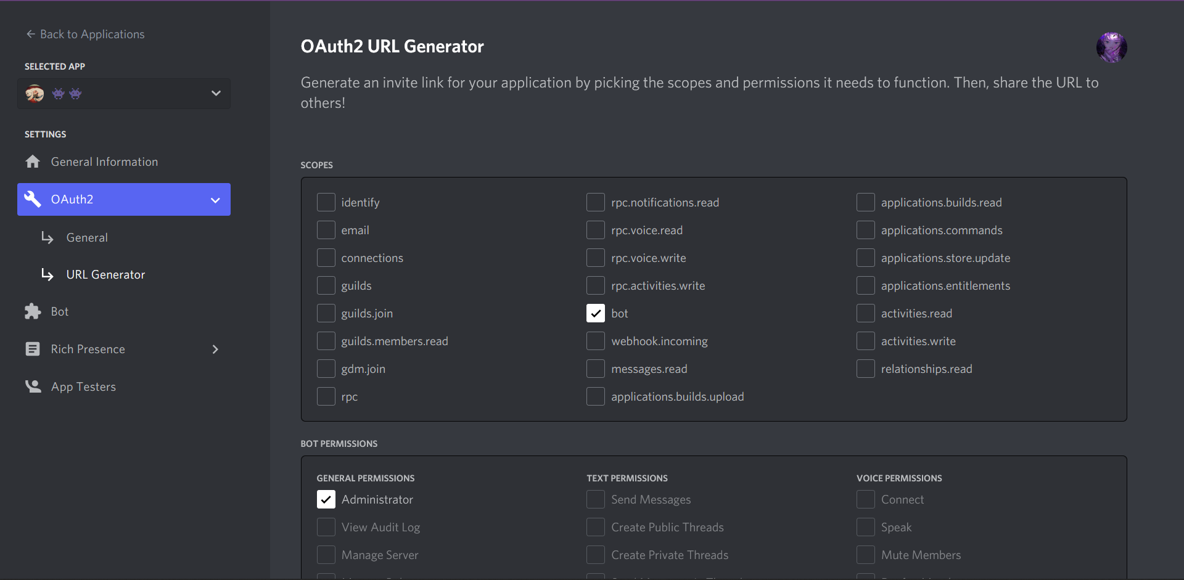
4.把剛剛建立的機器人邀請到自己的伺服器
複製之後，開新分頁貼上就可以邀請到你想要的伺服器了

Slide 13
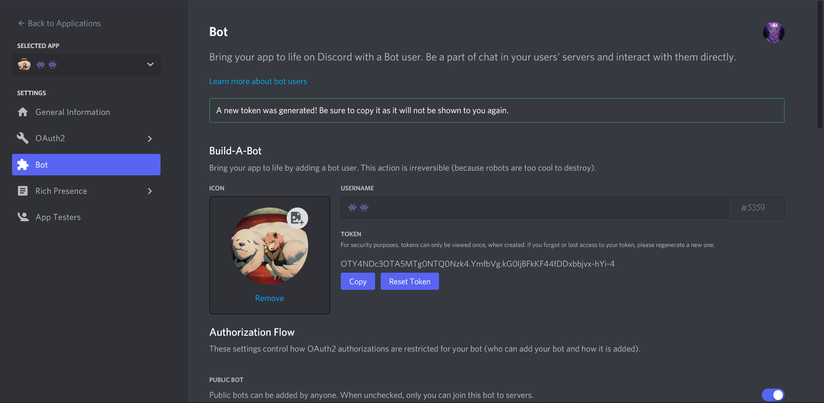
Token是我們執行機器人的時候像金鑰的執行碼(盡量避免被別人看到，可以reset)

Slide 14
Discord改機器人狀態

Slide 15
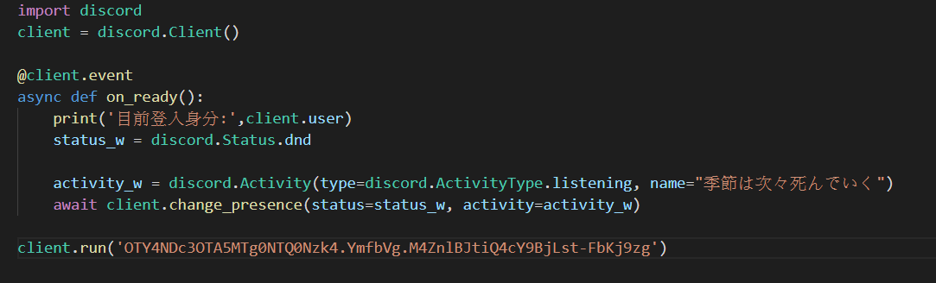
設定機器人的狀態:有五種狀態online,offline,idle,dnd,invisible
設定機器人當前的狀態文字:是playing、streaming、listening、watching

Slide 16
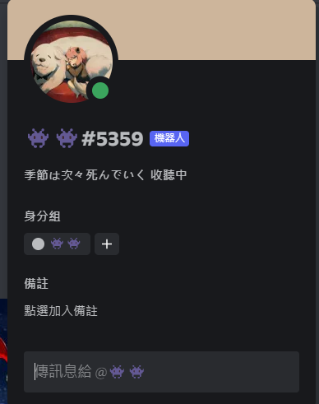

．執行寫好的python檔
執行成功後
discord中的機器人狀態也更改成功

Slide 17
設定Discord機器人回話

Slide 18
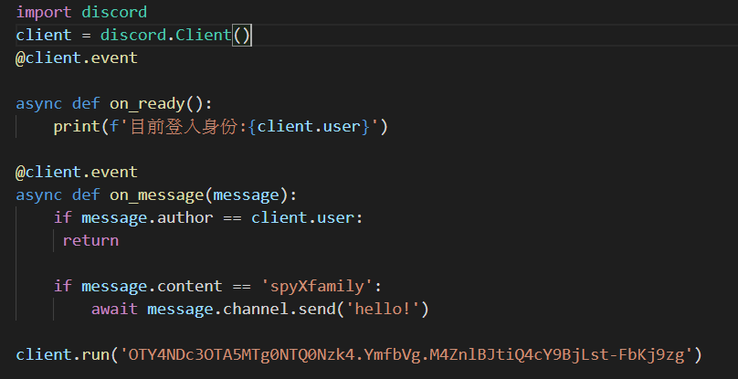
如果我們說了這些關鍵字
機器人則會回

Slide 19
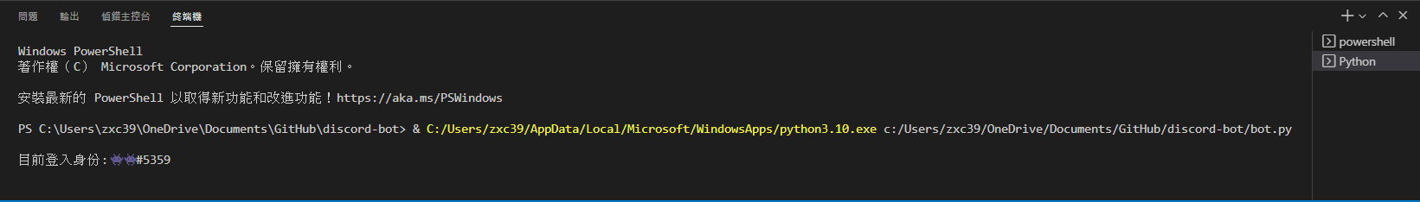
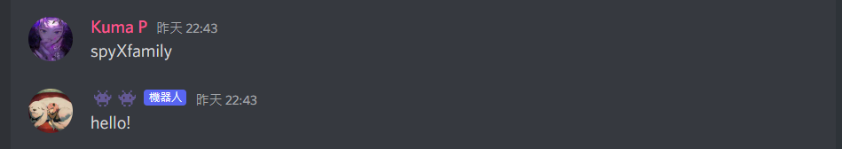
接著執行機器人回話的python檔

Slide 20


